Slide 1

ГРАФИЧЕН РЕДАКТОР CorelDraw
Ефимия Бакалова
11 клас
Notes:
работа с програмата CorelDRAW

Slide 2
РАБОТНА СРЕДА
Стартиране на програмата
Компоненти на работния екран
Главно меню
Стандартна лента с инструменти
Лента за характеристиките
Палитра с цветове
Кутия с инструменти
Създаване или отваряне на документ
Notes:
Работна среда

Slide 3
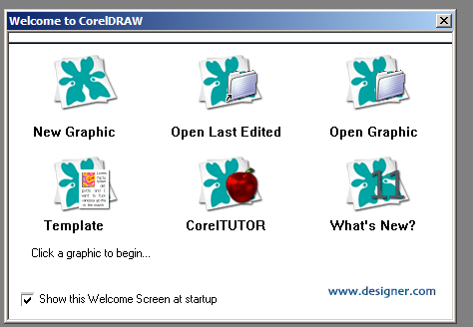
Стартиране на програмата
Отваряне на последно редактирано изображение
Отваряне на съществуващо изображение
Създаване на ново изображение
Каталог с типови изображения
самоучител
Новости в текущата версия на програмата

Slide 4
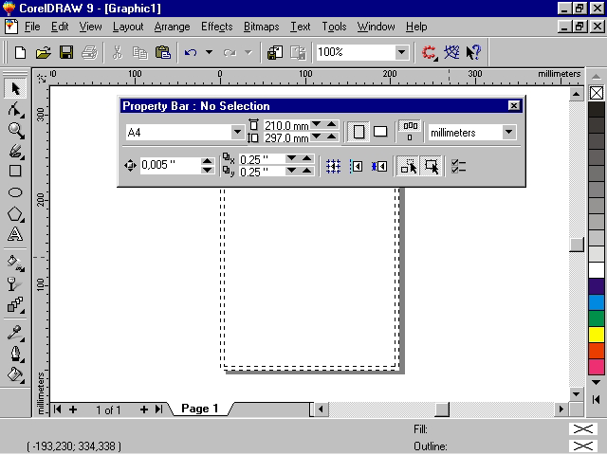
Компоненти на работния екран:
Заглавен ред (Title bar)
Главно меню (Menu bar)
Стандартна лента с инструменти (Toolbar Standard)
Кутия с инструменти (Toolbox)
Палитра с цветове (Color Palette)
Лента за характеристиките (Property bar)
Страница за рисуване (Drawing Page)
Notes:
Експозе: Запознаване с местоположението на компонентите на работния екран;
Структура на изложението на материала:
Работно пространство;
Заглавен ред, главно меню и стандартна лента;
Лента за характеристиките;
Палитра с цветове;
Кутия с инструменти;
Страница за рисуване, рамка на страницата и работно поле;
Материал:
Цялата област под заглавния ред, с изключение на самата страница в средата, се нарича работно пространство (Workspace). В горната част на прозореца е заглавният ред (Title bar), под него е главното меню (Menu bar), а под него е стандартната лента с инструменти (Toolbar Standard). Под тях е лентата за характеристиките (Property bar). В левия край на прозореца е кутията с инструменти (Toolbox), а в десния – палитрата с цветовете (Color Palette). В средата на екрана е чертожното поле или страницата за рисуване (Drawing Page). Очертанията на страницата със сянката около нея се наричат „рамка на страницата” (Page Border). Бялата област около листа е „работното поле” (Desktop).
Време: 4 минути

Slide 5
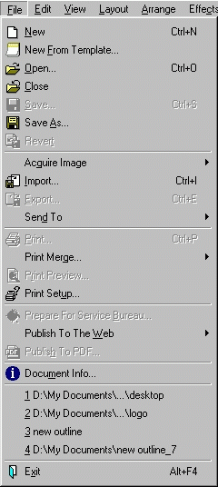
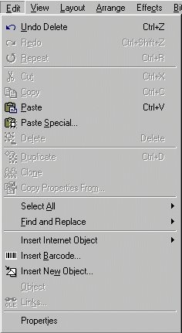
Главно меню (Menu bar) – част 1:
Главното меню осигурява всички функции за управление на файловете и контрол на обектите
File Menu
Подменюто File съдържа функции за управление на файлове.
Edit Menu
Подменюто Edit осигурява функции за избраните обекти.
Notes:
Експозе: Запознаване с главното меню и първите две подменюта – File и Edit;
Структура на изложението на материала:
Главно меню;
Подменю File;
Подменю Edit;
Материал:
Главното меню се намира в горната част на екрана, точно под заглавния ред. То е единствената лента в CorelDRAW, която не може да местите. Главното меню предлага 11 подменюта. Когато изберете команда от главното меню, се отваря подменю. Командите в падащите менюта, които са достъпни за използване са показани в черно, а тези, които не са достъпни – в сиво. Главното меню осигурява всички функции за управление на файловете и контрол на обектите. В него няма инструменти за рисуване. Първо ще се запознаем с първите две подменюта от главното меню.
Като натиснете върху File се отваря подменюто. Подменюто File съдържа функции за управление на файлове, сдобиване с картинки чрез внасяне (import) или сканиране и изнасяне (export). Всичко, което е свързано с нови файлови елементи, идващи от друг източник или изпратени към друг източник, се контролира от тук. Забележете, че има символ „стрелка” до командата Acquire Image както и до някои други команди. Това показва, че тази команда има още скрити функции, които се показват в падащо меню, след натискане на символа „стрелка”.
Като натиснете върху Edit се отваря подменюто. Менютата Edit са почти еднакви във всички приложения на Windows. Командите Cut, Copy и Paste се намират тук, както и командите Delete, Duplicate и инструментите за търсене. Менюто Edit осигурява функции за избраните обекти. Забележете командата Properties най-отдолу в подменюто. Тази функция осигурява детайлна информация за избрания обект.
Време: 4 минути

Slide 6
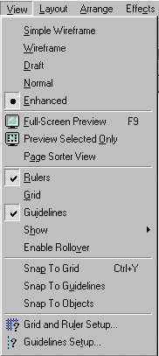
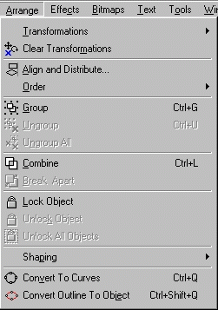
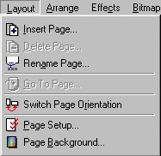
Главно меню (Menu bar) – част 2:
View Menu
Подменюто
View предлага режимите на изобразяване
и помощните инструменти.
Arrange Menu
Подменюто Arrange
предлага инструменти, които
прецизират работата с обекти.
Layout Menu
Подменюто Layout осигурява контрол върху управлението на страниците.
Notes:
Експозе: Запознаване със следващите три подменюта – View, Layout и Arrange;
Структура на изложението на материала:
Подменю View;
Подменю Layout;
Подменю Arrange;
Материал:
Като натиснете върху View се отваря подменюто. Това меню предлага режимите на изобразяване (изгледите): опростен контурен (Simple Wireframe), контурен (Wireframe), груб (Draft), нормален (Normal) и разширен (Enhanced). От подменюто View се задават помощната мрежа (Grid) и помощните линии (Guidelines) и как обектите да се отнасят към тези аксесоари (Snap To …). От подменюто View също така се задават и контролират скалите (Rulers).
Като натиснете върху Layout се отваря подменюто. Това меню осигурява контрол върху управлението на страниците. Командите Insert Page (вмъкване на нова страница), Delete page (изтриване на страница), Rename Page (преименуване на страница) се намират тук. Забележете командата Page Setup, която осигурява контрол върху общите характеристики на всички страници в документа.
Като натиснете върху Arrange се отваря подменюто. Това меню предлага колекция от инструменти, които улесняват и прецизират вашата работа. Оттук може числено да трансформирате и позиционирате обектите (алтернативно на редактирането им с мишката) с командата Transformation…, да подравнявате и разпределяте обекти с командата Align and Distribute…, да премествате обект на различно ниво в документа с командата Order, да групирате и разгрупирате обекти с командите Group/Ungroup, също така да комбинирате (Combine), разделяте (Break Apart), заключвате (Lock Object) и преобразувате обектите в криви (Convert To Curves). Тове е основното меню, което контролира обектите.
Време: 4 минути

Slide 7
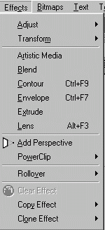
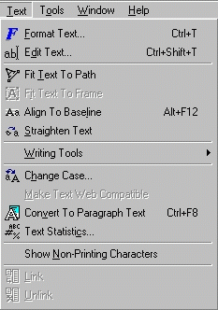
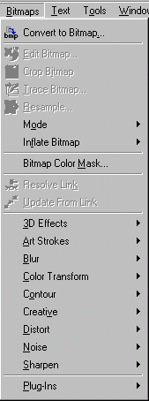
Главно меню (Menu bar) – част 3:
Text Menu
Подменюто Text предлага инструменти
за редакция и обработка на въведен текст.
Effects Menu
Подменюто Effects съдържа функции, които прилагат специални ефекти към вашите обекти.
Bitmaps Menu
Подменюто Bitmaps предлага прости ефекти за растерни изображения без да е нужно отварянето на нова програма.
Notes:
Експозе: Запознаване със следващите три подменюта – Effects, Bitmaps и Text;
Структура на изложението на материала:
Подменю Effects;
Подменю Bitmaps;
Подменю Text;
Материал:
Като натиснете върху Effects се отваря подменюто. Тази група от функции прилага специални ефекти към вашите обекти. С функциите на Color Adjustment могат да се прилагат ефекти, променящи контраста, светлината, цветовата гама и др. Тук се намира и командата Artistic Media, която прилага специални ефекти върху контурите на обектите, и командата Lens, която прилага ефект на прозрачност върху обектите.
Като натиснете върху Bitmaps се отваря подменюто. Програмата CorelDraw главно редактира векторни графики, но това меню предлага прости bitmap (растерни) ефекти без да е нужно отварянето на нова програма. Вие може да преобразувате всеки един обект в bitmap и да приложите някой от тези прости ефекти. Оттук се променя и цветовия модел (CMYK, RGB) на съответното bitmap изображение. Забележете, че изборът на командата Edit Bitmap отваря програмата Corel PhotoPaint, а командата Trace Bitmap - CorelTrace.
Като натиснете върху Text се отваря подменюто. Както показва името на менюто, тук ще намерите инструментите за обработка на вашия текст. Това меню не си използва за въвеждане на нов текст. Това става с помощта на инструмента Text от лентата с инструменти Toolbox. Оттук може да редактирате вече въведен текст с помощта на комадата Edit Text…, да изберете съответен шрифт, размери и други свойства на текста с помощта на командата Format Text… Също така може да прилагате различни ефекти, които променят изгледа на текста. Например командата Fit Text To Path задава траектория, по която се подравнява избрания от вас текст.
Време: 4 минути

Slide 8
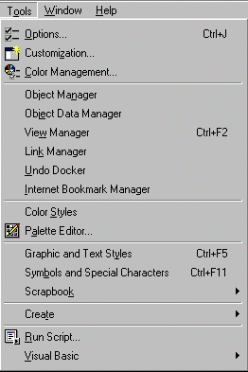
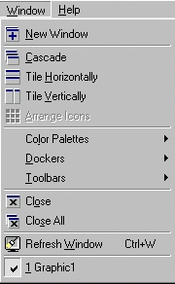
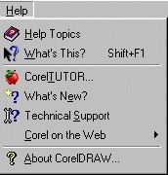
Главно меню (Menu bar) – част 4:
Window Menu
Подменюто Window предлага инструменти
за организация на работата ви, когато работите с повече от един документ.
Help Menu
Подменюто Help предлага помощна информация и ресурси за
Corel DRAW.
Tools Menu
Подменюто Tools отваря допълнителни прозорци за
по-лесно управление на някои задачи, които се осъществяват с главното меню и лентата с инструменти.
Notes:
Експозе: Запознаване с последните три подменюта – Tools, Window и Help;
Структура на изложението на материала:
Подменю Tools;
Подменю Window;
Подменю Help;
Материал:
Като натиснете върху Tools се отваря подменюто. Подменюто Tools представя избор от команди, които отварят скачващи се прозорци за управление на много от същите задачи, които се осъществяват с главното меню (Main Menu) и лентата с инструменти (Toolbar). Тези прозорци могат да ви помогнат, когато работите с едно свойство или функция и трябва да изпълните няколко различни операции със съответния инструмент. Прозорците заемат място на вашия екран, но те могат да се сгънат, когато не ги използвате.
Като натиснете върху Window се отваря подменюто. работите с повече от един документ едновременно, това меню може да ви помогне да организирате работата си. Вие може да изберете командата Tile Horizontally, за да подредите документите си един до друг, Tile Vertically, за да ги подредите един под друг, или Cascade, за да ги подредите един върху друг.Също така, от това меню вие може да отваряте скачващите се прозорци (Dockers), Цветовите палитри (Color Palettes) и диалоговите прозорци на инструментите (Toolbars). Най-общо това меню ви помага да използвате максимално няколко прозореца наведнъж.
Като натиснете върху Help се отваря подменюто. Подобно на всички Help менюта на Windows, оттук вие може да изберете началната страница за търсене на помощни теми чрез командата Help Topics. Изборът на What’s This? включва режима на контекстно чувствителна помощ, като добавя въпросителна към курсора. С този курсор можете да получавате информация за елементи от главния и от диалоговите прозорци. Командата CorelTUTOR… отваря страница с примерни уроци за работа с CorelDraw. От това меню вие може да получите ресурси за CorelDraw, намиращи се в Интернет, а също така може да получите информация за вашето копие на CorelDraw и вашите системни ресурси.
Време: 4 минути

Slide 9
Стандартна лента с инструменти
(Toolbar Standard):
Стандартната лента с инструменти включва бутони за бърз достъп.
New
Отваря нова рисунка
Export
Изнася изображения
Import
Внася изображения
Open
Отваря готова рисунка
Redo
Връща отменената операция
Save
Съхранява текущия файл
Cut
Изтрива избраните обекти и ги поставя в буфера
Copy
Поставя избраните обекти в буфера
без да ги изтрива
Paste
Вмъква обектите от буфера в страницата за рисуване
Print
Принтира текущия файл
Undo
Отменя последната операция
Notes:
Експозе: Запознаване със стандартната лента с инструменти;
Структура на изложението на материала:
Стандартна лента с инструменти;
Първите четири бутона за бърз достъп – New, Open, Save и Print;
Следващи три бутона за бърз достъп – Cut, Copy и Paste;
Бутони Undo и Redo;
Бутони Import и Export;
Падащ списък за мащабиране на изгледа (Zoom Levels);
Материал:
Стандартната лента с инструменти е точно под главното меню. Тя включва много бутони за бърз достъп до различни функции на CorelDRAW. Ако някой бутон е сив, това означава, че е недостъпен в текущия контекст.
Първите четири бутона за бърз достъп са New, Open, Save и Print. Те служат за управление на файлове. Бутона New отваря нов файл. Бутона Open отваря съществуващ файл. Бутона Save съхранява текущия файл. Бутона Print принтира текущия файл.
Следващи три бутона за бърз достъп са Cut, Copy и Paste. Те служат за управление на обекти. Бутона Cut изтрива избраните обекти и ги поставя в буфера. Бутона Copy поставя избраните обекти в буфера без да ги изтрива. Бутона Paste вмъква обектите от буфера в страницата за рисуване.
Следващи бутони от лентата с инструменти са Undo и Redo. Бутона Undo отменя последната операция. До самия бутон Undo има малка черна стрелка, която отваря списък с последните няколко действия, от който можете да анулирате част от тях в реда на прилагането им. Бутона Redo отменя последната отменена операция (възстановяване). Черната стрелка до бутона показва списък на последните отменени действия, за да можете да ги възстановите в реда на прилагане.
До бутоните Undo и Redo има падащ списък с нива за мащабиране на изгледа (Zoom Levels). От него може да изберете каква част от страницата да се показва на екрана ви.
Време: 5 минути

Slide 10
Лента за характеристиките
(Property bar):
Лентата за характеристиките се променя всеки път, когато изберете обект или инструмент и има десетки възможни конфигурации.
Тя намалява нуждата от използване на команди от менютата и диалоговите порзорци.
Когато не е избран конкретен инструмент или обект,
лентата показва характеристики на страницата за рисуване:
Падащ списък за формат на хартията
Ширина и височина на листа
Падащ списък за мерни еденици
Бутони за ориентация на листа
Notes:
Експозе: Запознаване с лентата за характеристиките;
Структура на изложението на материала:
Лента за характеристиките;
Характеристики на страницата за рисуване;
Избор на формат на хартията, ширина и височина на листа, ориентация на листа, мерни еденици;
Материал:
Лентата за характеристиките е контекстно чувствителна лента с команди. Достъпните на нея средства за управление се менят в зависимост от избрания инструмент или обект. Тя се намира под стандартната лента, когато не е преместена другаде. Голямата полза от лентата за характеристиките е, че силно намалява нуждата от използване на команди от менютата и диалоговите порзорци. Тъй като лентата за характеристиките се променя всеки път, когато изберете друг инструмент, сега няма да се описват десетките възможни конфигурации.
На картинката е показана лента за характеристиките, когато не е избран конкретен инструмент или обект. В този случай тя показва характеристики на страницата за рисуване. Оттук може да изберете формата на хартията, ориентацията на листа и мерните еденици, с които да се измерва.
Списъкът за формат на хартията е най-вляво на лентата, до полетата за ширина и височина на листа. Вдясно от тях са бутоните за ориентация - „портрет” и „пейзаж”. Най-вдясно на лентата се намира падащ списък с различните мерни еденици.
Време: 3 минути

Slide 11
Палитра с цветове (Color Palette):
Цветовата палитра съдържа 89 цвята CMYK, 10 степени на сивото и бяло – общо 100 цвята.
За всички нови обекти запълването с цвят е изключено, а контурът е черен;
При натискане с левия бутон на мишката на цвят от палитрата, избирате цвят за запълване на обект;
При натискане с десния бутон на мишката на цвят от палитрата, избирате цвят за контур на обект;
Със стрелките „нагоре” и „надолу” придвижвате различните цветове, съдържащи се в палитрата;
Със символът отваряте цялата палитра с цветове;
Notes:
Експозе: Запознаване с палитрата с цветове;
Структура на изложението на материала:
Потребителска палитра по подразбиране;
Цвят и контур на нови обекти;
Избор на цвят за запълване и избор на цвят за конкур на обект;
Придвижване и разгръщане на палитрата;
Отваряне на нова палитра;
Материал:
Цветовата палитра е скачена в левия край на прозореца за рисуване и се нарича потребителска палитра по подразбиране (default Custom palette). Тя съдържа цветове от палитрата за CMYK, като отделните цветове са разделени един от друг. Потребителската палитра по подразбиране съдържа 89 цвята CMYK, 10 степени на сивото и бяло – общо 100 цвята.
По подразбиране за всички нови обекти запълването е изключено, а контурът е черен.
При натискане с левия бутон на мишката на цвят от палитрата, избирате цвят за запълване на обект, а при натискане с десния бутон - избирате цвят за контур на обекта.
Със стрелките „нагоре” и „надолу” вие може да придвижвате различните цветове, съдържащи се в палитрата, а със символът “стрелка с черта” най-долу в палитрата може да разгърнете цялата палитра.
Всяка от палитрите в CorelDRAW съдържа различен набор от цветове, които са CMYK, RGB или spot цветове. За да видите някоя от другите цветови палитри, изберете от подменюто Window командата Color Palettes. Когато се появи подменюто, посочете някоя от видовете палитри. Новата палитра се появява до палитрата по подразбиране. Удобството е че, ако работите изцяло с друга палитра (например RGB), вие можете да държите нейните цветове на екрана за по-бърз достъп.
Време: 3 минути

Slide 12










Кутия с инструменти (Toolbox):
Кутията с инструменти съдържа инструментите за рисуване на графики, които илюстрират идеите ви.
1
Pick tool
Избор и трансформиране на обектите
2
Shape Тооl
Промяна на формата на обектите
3
Zoom Тооl
Мащабиране на изгледа
4
Freehand Тооl
Рисуване на линии
5
Rectangle tool
Рисуване на правоъгълник и квадрат
6
Ellipse tool
Рисуване на елипса и кръг
7
Poligon tool
Рисуване на готови фигури
8
Basic Shapes
Рисуване на други готови фигури
9
Text tool
Въвеждане на текст
10
Interactive Blend tool
Интерактивно променяне на обекти
11
Eyedropper tool
Избиране на цвят и оцветяване с него
12
Outline tool
Атрибути на очертанията
13
Fill tool
Запълване на обекти с цвят
14
Interactive Fill tool
Интерактивно запълване с цвят
Notes:
Експозе: Запознаване с кутията с инструменти;
Структура на изложението на материала:
Кутия с инструменти (Toolbox);
Pick tool
Shape Edit
Zoom
Curve
Rectangle tool
Ellipse tool
Object
Perfect Shapes
Text tool
Interactive tools
Eyedropper
Outline
Fill
Interactive Fill
Материал:
Кутията с инструменти се намира в левия край на прозореца. Тя съдържа инструментите за рисуване на графики, които илюстрират идеите ви. В нея има и допълнителни инструменти за промяна на основните фигури и за оцветяването и очертаването им с различни цветове. В долния десен ъгъл на някои бутони от кутията с инструменти има малки черни триъгълничета. Ако щракнете върху някое от тях и задържите бутона на мишката, ще се покаже изскачащо подменю с бутони (flyout) за инструменти за рисуване или за извикване на някой допълнителен прозорец.
На първия ред от кутията се намира инструмента Pick tool, който служи за избор и трансформиране на обекти.
На втория ред при натискане на черното триъгълниче се отваря подменюто Shape Edit с бутоните за промяна на формата на обектите. Тук се намират бутона за възли, бутона за изрязване и гумата.
На третия ред при натискане на черното триъгълниче се отваря подменюто Zoom, което съдържа два бутона. Първият бутон е с формата на лупа и служи за мащабиране на изгледа – увеличаване или намаляване, а с втория се мести страницата в прозореца за рисуване.
На четвъртия ред при натискане на черното триъгълниче се отваря подменюто Curve, което съдържа инструменти за рисуване на линии. От тук могат да се рисуват прави и криви линии, различни по дебелина линии, размерни и свързващи линии.
На петия ред от кутията се намира инструмента Rectangle tool, който служи за рисуване на правоъгълници и квадрати.
На шестия ред от кутията се намира инструмента Rectangle tool, който служи за рисуване на елипси и кръгове.
На седмия ред при натискане на черното триъгълниче се отваря подменюто Object, което съдържа инструменти за рисуване на готови обекти. Оттук се рисуват многоъгълници, звезди, спирали или мрежи.
На осмия ред при натискане на черното триъгълниче се отваря подменюто Perfect Shapes, което съдържа инструменти за рисуване на готови форми, включително ромб, усмихнато лице, сърце, стрелки, панделки, текстови балончета, етикети и др.
На деветия ред от кутията се намира инструмента Text tool, който служи за въвеждане и редактиране на текст;
На десетия ред при натискане на черното триъгълниче се отваря подменюто Interactive tools, което съдържа инструменти за интерактивно променяне на обектите. Оттук могат да се смесват обекти, да се деформират, да им се прилага триизмерен ефект или ефект на хвърлена сянка.
На еденадесетия ред при натискане на черното триъгълниче се отваря подменюто Eyedropper, което съдържа два бутона. Първия бутон е за избор на цвят от обект на екрана, а втория е за оцветяване на обект с предварително избрания цвят.
На дванадесетия ред при натискане на черното триъгълниче се отваря подменюто Outline. Оттук може да изберете дебелината на контура, цвета на контура или да премахнете на контура.
На тринадесетия ред при натискане на черното триъгълниче се отваря подменюто Fill, което съдържа инструменти за различни видове запълване с цвят.
На последния ред при натискане на черното триъгълниче се отваря подменюто Interactive Fill, което съдържа инструменти за интерактивно запълване с цвят.
В следващите уроци ще ви обясня подробно някои от по-често използваните в практиката инструменти.
Време: 9 минути

Slide 13


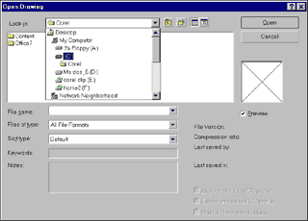
Създаване или отваряне на документ:
След като сте стартирали програмата CorelDRAW, вие може
да създадете нов документ или да отворите готов документ.
Създаване на нов документ:
Отваряне на готов документ:
Първи начин:
От главното меню натискате File, за да
се отвори подменюто,
след което избирате New.
Новият документ се отваря автоматично.
От главното меню натискате File, за да
се отвори подменюто,
след което избирате Open.
На екрана се отваря
прозорец Open Drawing.
Втори начин:
От стандартната лента с инструменти натискате първия бутон.
Новият документ се отваря автоматично.
От стандартната лента с инструменти натискате втория бутон.
На екрана се отваря
прозорец Open Drawing:
В диалоговият прозорец Open Drawing
посочвате местоположението на файла, който искате да отворите и да го избирате.
За да се отвори избрания от вас файл,
натискате бутона Open горе вдясно.
Notes:
Експозе: Как се създава нов документ и как се отваря готов документ;
Структура на изложението на материала:
Избор между създаване или отваряне на документ;
Създаване на нов документ чрез подменюто File;
Създаване на нов документ чрез стандартната лента с инструменти;
Отваряне на готов документ чрез подменюто File;
Отваряне на готов документ чрез стандартната лента с инструменти;
Диалоговия прозорез Open Drawing;
Материал:
След като сте стартирали програмата CorelDRAW, вие може да създадете нов документ или да отворите готов документ.
Създаването на нов документ може да стане по два начина. Първият начин за създаване на нов документ е посредством главното меню. В главното меню натиснете File, за да се отвори подменюто, след което изберете New.Новият документ се отваря автоматично.
Вторият начин за създаване на нов документ е посредством стандартната лентата с инструменти. Този начин е по-лесен. Трябва просто да натиснете бутона за създаване на нова рисунка и новият документ се отваря автоматично.
Отварянето на съществуващ документ става също по два начина – посредством главното меню или посредством стандартната лента с инструменти. Първият начин е като от главното меню изберете File, за да се отвори подменюто, след което изберете Open.
Вторият начин за отваряне на съществуващ документ е посредством стандартната лентата с инструменти. Този начин е по-лесен. Трябва просто да натиснете бутона за отваряне на съществуваща рисунка.
И при двата начина за отваряне на съществуващ документ се отваря диалоговият прозорец Open Drawing. Вие трябва да посочите местоположението на файла и да го изберете. За да се отвори избрания от вас файл, натиснете бутона Open горе вдясно.
Време: 5 минути

Slide 14
ОСНОВИ НА РИСУВАНЕТО
Рисуване на фигури
Рисуване на линии
Избиране и трансформиране на обекти
Оформяне на обекти
Notes:
Основи на рисуването

Slide 15

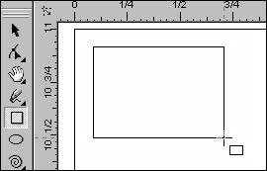
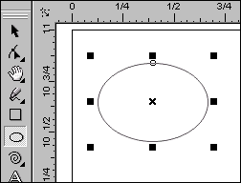
Рисуване на фигури – 1 част:
Рисуване на правоъгълник и квадрат:
Рисуване на елипса
и кръг:
Избирате инструмента за правоъгълници (Rectangle tool) от кутията с инструменти.
Избирате инструмента за елипси
(Ellipse tool) от кутията с инструменти.
Правоъгълник:
Щраквате, задръжате бутона и изтегляте с мишката до противоположния ъгъл.
Елипса:
Щраквате, задръжате бутона и изтегляте с мишката до противоположния ъгъл.
Квадрат:
Натискате CTRL от клавиатурата, докато рисувате.
Кръг:
Натискате CTRL от клавиатурата, докато рисувате.
Notes:
Експозе: Рисуване на правоъгълник (квадрат) и елипса (кръг);
Структура на изложението на материала:
Инструмент за правоъгълници;
Рисуване на правоъгълник;
Рисуване на квадрат;
Инструмент за елипси;
Рисуване на елипса;
Рисуване на кръг;
Материал:
Правоъгълникът е най-простата фигура, която присъства в кутията с инструменти. Инструментът Rectangle служи за чертане на квадрати и правоъгълници с всякаква форма и размери.
Когато изберете инструмента за правоъгълници (Rectangle tool) от кутията с инструменти, курсорът ще се превърне в кръстче, с което да покажете къде точно да се начертае правоъгълникът. До кръстчето се появява малко правоъгълниче, което ви напомня кой е текущият инструмент.
За да нарисувате правоъгълник, просто щракнете върху мястото, където искате да започне той, задръжте и изтеглете с мишката до противоположния му ъгъл. Когато отпуснете бутона на мишката, правоъгълникът ще се начертае на екрана.
За да нарисувате квадрат, просто трябва да задържите клавиша CTRL от клавиатурата, докато чертаете правоъгълник и той ще се ограничи до квадрат.
Елипсата е най-полезната от простите фигури. Можете да я използвате като основа за всяка фигура с произволна форма. Когато рисувате елипси, трябва да знаете как се определя размерът им. Всъщност, чертаете невидим правоъгълник, а крайните точки на елипсата ще се допират до средите на този правоъгълник.
Изберете инструмента за елипси (Ellipse tool) от кутията с инструменти, като натиснете съответния бутон. Когато изберете инструмента, курсорът ще се превърне в кръстче, с което да покажете къде точно да се начертае елипсата. До кръстчето се появява малка елипса, което ви напомня кой е текущият инструмент.
За да нарисувате елипса, просто щракнете върху мястото, където искате да започне тя, задръжте и изтеглете с мишката до противоположния ъгъл. Когато отпуснете бутона на мишката, елипсата ще се начертае на екрана, както се вижда на картинката вляво.
За да нарисувате кръг, просто трябва да задържите клавиша CTRL от клавиатурата, докато чертаете елипсата и тя ще се ограничи до кръг.
Време: 4 минути

Slide 16
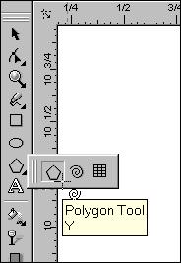
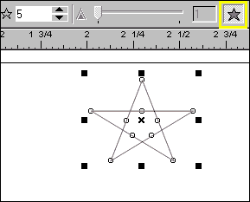
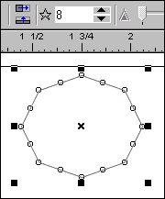
Рисуване на фигури – 2 част:
Рисуване на многоъгълник или звезда:
Звезда:
Ако сте нарисували многоъгълник,
обекта ще се превърне в звезда при натискането на бутона “звезда”.
Избирате инструмента за многоъгълници (Polygon tool).
Многоъгълник:
Щраквате,
задръжате бутона
и изтегляте
с мишката до противоположния
ъгъл.
Може да
променяте
броя на
върховете.
Може да променяте зостреността на ъглите от лентата с характеристиките.
Notes:
Експозе: Рисуване на многоъгълник или звезда;
Структура на изложението на материала:
Инструмент за многоъгълници;
Рисуване на многоъгълник;
Характеристики на многоъгълника;
Бутон “звезда”;
Заостреност на ъглите на звездата;
Материал:
Обикновеният многоъгълник има пет страни. За да нарисувате многоъгълник, изберете инструмента за многоъгълници (Polygon tool) от кутията с инструменти, като натиснете съответния бутон. Когато изберете инструмента, курсорът ще се превърне в кръстче, с което да покажете къде точно да се начертае многоъгълника. До кръстчето се появява малък многоъгълник, което ви напомня кой е текущият инструмент.
За да нарисувате многоъгълник, просто щракнете върху мястото, където искате да започне той, задръжте и изтеглете с мишката до противоположния ъгъл. Когато отпуснете бутона на мишката, многоъгълникът ще се начертае на екрана.
Вие може да променяте характеристиките на многоъгълника от лентата за характеристики. Може да променяте броя на върховете на многоъгълника. Както е показано на картинката, мноъгълника има осем върхове и това е зададено в лентата за характеристиките, където е изписана цифрата осем.
Ако сте нарисували многоъгълник, обекта ще се превърне в звезда при натискането на бутона “звезда”.
Вдясно от полето за брой на върховете на многоъгълника се намира плъзгач за заостреността на ъглите. Ако работите със звезда с пет върха, той ще бъде забранен – най-малкия брой върхове, за който става достъпен, е седем.
Време: 3 минути

Slide 17
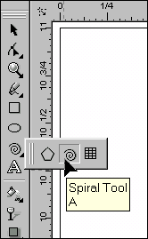
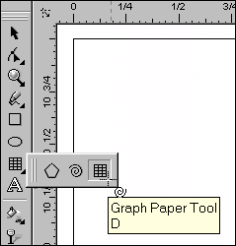
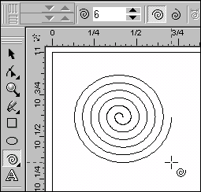
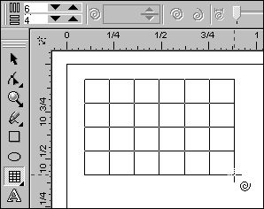
Рисуване на фигури – 3 част:
Рисуване на спирала:
Рисуване на разграфяваща мрежа:
Избирате
инструмента
за спирали
(Spiral tool).
Избирате
инструмента за разграфяваща
мрежа
(Graph paper tool).
Щраквате,
задръжате бутона и
изтегляте с мишката
до противоположния
ъгъл.
Може да
променяте
типа на
спиралата и
броят на
оборотите.
Трябва да
зададете
желания
брой
колони
и редове.
Notes:
Експозе: Рисуване на спирала и разграфяваща мрежа;
Структура на изложението на материала:
Инструмент за спирали;
Рисуване на спирала;
Характеристики на спиралата;
Инструмент за разграфяваща мрежа;
Рисуване на разграфяваща мрежа;
Характеристики на мрежата;
Материал:
Инструментът за спирали (Spiral tool) се използва за рисуване на спирали. Той е средният от трите в подменюто.
За да нарисувате спирала, натиснете съответния бутон в кутията с инструменти. Щракнете върху мястото, където искате да започне тя, задръжте и изтеглете с мишката до противоположния ъгъл. Когато отпуснете бутона на мишката, спиралата ще се начертае на екрана.
Вие може да променяте характеристиките на спиралата от лентата за характеристики. Може да променяте броят на оборотите на спиралата, както и нейният тип.
Има два вида спирали – Архимедова и Логаритмична. При Архимедовата спирала навивките са на равни разстояния една от друга, докато при Логаритмичната навивките са на все по-голямо разстояние една от друга, считано отвътре навън.
Инструментът за разграфяваща мрежа (Graph paper tool) е най-десният от трите в подменюто. Той създава мрежа със зададен брой редове и колони.
За да нарисувате разграфяваща мрежа, натиснете съответния бутон. Щракнете върху мястото, където искате да започне тя, задръжте и изтеглете с мишката до противоположния ъгъл. Когато отпуснете бутона на мишката, разграфяващата мрежа ще се начертае на екрана.
Преди да начертаете мрежата, трябва да зададете желания брой колони и редове. Това става лесно с помощта на лентата за характеристиките. Максималният брой е 50. След като начертаете мрежата, не може да променяте броя на редовете и колоните в нея, без да я изтриете и създадете наново.
Време: 3 минути

Slide 18
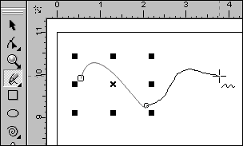
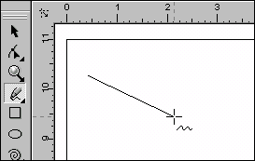
Рисуване на линии – 1 част:
Рисуването на линии с всякаква форма и размер става с помощта на инструментите от подменюто за криви (Curve) от кутията с инструменти.
Рисуване на линии със свободна форма:
Инструментът за
свободни криви
(Freehand tool)
действа подобно на молив.
Крива линия:
За да нарисувате крива линия
щраквате, задръжате бутона и
изтегляте с мишката, следвайки формата, която желаете да получите.
Права линия:
Щраквате еднократно в началото на линията, местите курсора до края и щраквате отново. Двете точки се свързват с отсечка.
Рисуване на криви чрез задаване на контролни точки:
Инструментът за криви на Безие (Bezier tool) се избира с бутона:
Всеки път, когато щракнете, се създава възел и се свързва с предишния, като се образува права отсечка. Ако обаче щракнете и изтеглите, можете да оформите крива линия.
Notes:
Експозе: Рисуване на линии със свободна форма и рисуване на криви чрез задаване на контролни точки;
Структура на изложението на материала:
Подменю за криви;
Инструмент за свободни криви;
Рисуване на крива линия;
Рисуване на права линия;
Инструмент за криви на Безие;
Рисуване на линии чрез задаване на контролни точки;
Материал:
Рисуването на линии с всякаква форма и размер става с помощта на инструментите от подменюто за криви (Curve) от кутията с инструменти. За да се отвори подменюто трябва да натиснете и задържите малкото черно триъгълниче до съответия бутон.
Инструментът за свободни криви (Freehand tool) рисува линии със свободна форма подобно на молив. За да изберете инструмента трябва да натиснете съответния бутон от кутията с инструменти. Когато изберете инструмента, курсорът изглежда като кръстче с вълнообразна линийка до него.
За да нарисувате крива линия трябва да изберете откъде да започне тя, да натиснете левия бутон на мишката и да го задържите натиснат, след което да влачите курсора следвайки формата, която желаете да получите. Когато отпуснете бутона на мишката, кривата линия ще се начертае на екрана.
Прави линии се рисуват по малко по-различен начин. Вместо да влачите курсора, щраквате еднократно в началото на линията, местите курсора до края и щраквате отново. Двете точки се свързват с отсечка.
Инструментът за криви на Безие (Bezier tool) дава най-финия контрол върху формата на създаваната фигура. За да изберете инструмента трябва да натиснете съответния бутон от кутията с инструменти.
Всеки път, когато щракнете, се създава възел и се свързва с предишния, като се образува права отсечка. Ако обаче щракнете и изтеглите, можете да оформите крива линия. Когато приключите с въвеждането на линията, натиснете интервал от клавиатурата или изберете друг инструмент от кутията.
Време: 3 минути

Slide 19
Рисуване на линии – 2 част:
Рисуване на линии с променлива дебелина:
Инструментът за линии с променлива дебелина (Artistic media tool ) не позволява промяна на формата на линията и прилагане на различни настройки към вече създадена линия.
За да нарисувате линия,
щраквате, задръжате бутона и изтегляте с мишката, следвайки формата, която желаете да получите.
Вид на писеца
Размазване на линията
Максимална ширина
Готови настройки
Рисуване на размерни линии:
С инструмента за оразмеряване (Dimension tool ) може да чертаете няколко вида размерни линии.
Автоматично оразмеряване
Вертикално оразмеряване
Хоризонтално оразмеряване
Надписване на разстояния
Посочващи линии
Надписване
на ъгли
Рисуване на свързващи линии:
Инструмента за свързващи линии (Interactive Connector tool ) чертае линия, която свързва два обекта. Тя автоматично се мести и разтяга, когато местите някой от свързаните обекти.
Notes:
Експозе: Рисуване на линии с променлива дебелина, размерни и свързващи линии;
Структура на изложението на материала:
Инструмент за линии с променлива дебелина;
Характеристики на линиите с променлива дебелина;
Рисуване на линия с променлива дебелина;
Инструмент за оразмеряване;
Характеристики на инструмента за оразмеряване;
Рисуване на размерни линии;
Инструмент за свързващи линии;
Материал:
Инструментът за линии с променлива дебелина (Artistic media tool) не позволява промяна на формата на линията и прилагане на различни настройки към вече създадена линия, но пък фигурите, който рисува са много удобни за работа. Когато изберете съответния инструмент от кутията, курсорът изглежда като кръстче с четчица за рисуване до него.
Вие може да промените настройките на линията от лентата за характеристики. Първите пет бутона от лентата за характеристиките са за избор на вида на писеца. Възможностите включват: вградени настройки за ширина (Preset), четка (Brush), спрей (Sprayer), калиграфски писец (Calligraphic) и ширина в зависимост от натиска (Pressure). Вдясно от бутоните е полето за полето за размазване на линията и полето за задаване на максимална ширина на създаваната линия (или фигура). Тази стойност се използва по различен начин в зависимост от използвания вид писец. Най-вдясно има падащ списък с готови настройки за ширина и форма.
За да нарисувате линия или друга форма, трябва да изберете първо съответния писец и настройките му от линията с характеристиките. Трябва да изберете откъде да започне, да натиснете левия бутон на мишката и да го задържите натиснат, след което да влачите курсора следвайки формата, която желаете да получите. Докато рисувате линията ще изглежда съвсем отбикновена, но когато отпуснете бутона на мишката, линията или формата ще се начертае на екрана, в зависимост от това кой писец сте избрали и настройките, които сте му задали.
За да изберете инструмента за оразмеряване (Dimension tool) от кутията с инструменти, натиснете съответния бутон. С този инструмент вие може да чертаете няколко вида размерни линии. Бутоните за всеки от тях се намират в лентата за характеристиките.
Първият бутон е за автоматично оразмеряване (Auto), вторият – за вертикално (Vertical), третият – за хоризонтално (Horizontal), четвъртият – за надписване на разстояния (Slanted), петият – за посочващи линии (Callout), а шестият – за надписване на ъгли (Angular).
При режимите на автоматично, вертикално и хоризонтално оразмеряване и надписване на разстоянията, са достатъчни три щраквания, за да зададете линия. Първото щракване маркира началото на измерването, второто – края, а третото – мястото на текста. След като размерната линия е начертана, не можете да я променяте, като я избирате. Можете обаче за местите текста, с който е надписана линията и тя ще го следва автоматично. Ако разтегнете или свиете свързаният обект, размерните линии се променят според обекта, като по този начин се променя и размерната стойност. Когато е избрана размерната линия, можете да променяте начина на представяне на стойността (сантиметри, милиметри, инчове, т.н.) от лентата за характеристиките. При надписването на ъгли са нужни четири щраквания с мишката. Първото щракване е за върха на ъгъла, второто – за начална точка, третото – за крайна точка и четвъртото – за позициониране на текста. В лентата за характеристики може да изберете начина на представяне на стойността – в градуси, радиани или гради. Посочващите линии не са размерни. Те изискват три щраквания за построяването им. Първото трябва да е близо до посочваната от вас точка. В този край на линията има стрелка. Второто създава ъгъл, ако е еденично, или продължава линията без чупка, ако е двойно. Третото извиква текстов курсор за въвеждане на описание за посочения обект. Текстът автоматично се свързва с посочващата линия и се движи заедно с нея.
Инструментът за свързващи линии (Interactive connector tool) се избира със съотвения бутон от кутията с инструменти. Той се използва за чертане на линия, която свързва два обекта. Тя автоматично се мести и разтяга, когато местите някой от свързаните обекти.
Време: 6 минути

Slide 20
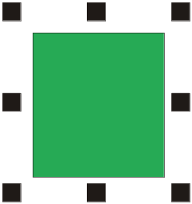
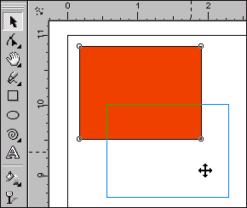
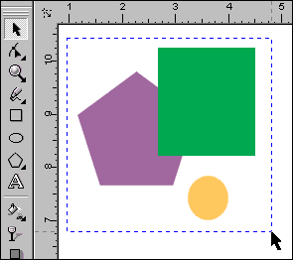

Избиране и трансформиране – 1 част:
Избирането и трансформирането на обектите става с помощта на инструмента за избор (Pick tool) от кутията с инструменти. Той се използва за избор, позициониране, разтягане, въртене и накланяне на обекти.
Избиране на обект:
Преместване на обект:
Щраквате, задръжате бутона и изтегляте с мишката до желаната позиция.
Щраквате върху обекта с левия бутон на мишката.
Избор на повече обекти:
Задръжте бутона Shift, докато избирате обектите
или избирате обектите чрез маркиращ правоъгълник.
Обектът остава на новото място.
Задавате
съответно
стойности за „x” и „y” в
лентата за характеристики.
Notes:
Експозе: Избиране и позиционирате с инструмента за избор;
Структура на изложението на материала:
Инструмент за избор;
Избиране на обект;
Избор на повече обекти с Shift;
Избор на повече обекти с маркиращ правоъгълник;
Позициониране;
Преместване на обект с мишката;
Преместване на обект с лентата за характеристиките;
Материал:
Избирането и трансформирането на обектите става с помощта на инструмента за избор (Pick tool) от кутията с инструменти. За да изберете инструмента, натиснете първия бутон от кутията с инструменти. Той се използва за избор, позициониране, разтягане, въртене и накланяне на обекти.
За да изберете обект на екрана, е необходимо да щракнете върху него с левия бутон на мишката, след като сте натиснали инструмента за избиране от кутията с инструменти. След щракването обектът ще бъде заобиколен от осем маркировки по края на обграждащия го правоъгълник и в центъра му ще се появи малък знак „х”.
За да изберете повече от един обект, задръжте бутона Shift от клавиатурата, докато щракате върху обекта или обектите, които искате да добавите към текущия избор. При добавянето на всеки обект разположението на маркировките се променя така, че да обхваща всичко избрано.
Избирането на обекти със щракане е удобно, ако имате работа с един или два обекта. Често обаче се налага да изберете множество обекти, които са близо един до друг. В такъв случай използвайте възможността за избор чрез маркиращ правоъгълник (marquee). Това действие наподобява рисуване на правоъгълник, обхващащ всички обекти, които желаете да изберете. Разликата е, че го правите с инструмента за избор. Докато влачите курсора, на екрана се показва син пунктиран правоъгълник. Когато той обхване всички желани обекти, отпуснете бутона на мишката и те ще бъдат избрани.
Позиционирането представлява преместване на даден обект от една позиция на друга. Това действие също се извършва чрез инструмента за избор.
За да преместите даден обект (или обекти), трябва да щракнете върху него, да задържите левия бутон на мишката натиснат и да го издърпате до местоположението, което искате. Когато отпуснете бутона, обекта или обектите остават на новото място.
Позиционирането може да стане и от лентата за характеристики, когато е избран съответния обект, който искате да преместите. За да преместите обекта на точно определено място в страницата, трябва да зададете съответно стойности за „x” и „y” в лентата за характеристики.
Време: 4 минути

Slide 21
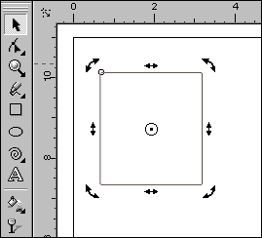
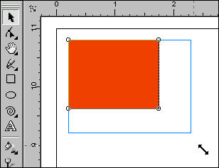
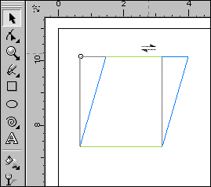
Избиране и трансформиране – 2 част:
Промяна на размерите на обект:
Въртене и накланяне на обект:
При избран обект издърпвате някоя от маркировките. Ако маркировката е ъглова обектът ще запази пропорциите си.
Избирате обекта
и щраквате
втори път
върху него.
Въртите чрез ъгловите маркировки.
Въвеждате ъгъл и натискате Enter.
Накланяте чрез страничните маркировки вертикално или хоризонтално.
Задавате
съответно
стойности за ширина и височина в
лентата за характеристики.
Notes:
Експозе: Промяна на размерите на обект, въртене и накланяне с инструмента за избор;
Структура на изложението на материала:
Промяна на размерите на обект с мишката;
Промяна на размерите на обект с лентата за характеристиките;
Въртене и накланяне;
Въртене на обект с мишката;
Въртене на обект с лентата за характеристиките;
Накланяне на обект;
Материал:
Когато е избран обект, е достатъчно да издърпате някоя от маркировките по края на обхващащия правоъгълник в посоката, в която искате да увеличите или намалите размера на обекта. Ако влачите ъглова маркировка, обектът ще запази пропорциите си. Ако влачите някоя от маркировките в средите на страните, обектът ще се разтяга само в едната посока и ще се деформира.
Понякога размерите на обекта трябва да бъдат зададени точно. Това може да стане от лентата за характиристиките в полетата за ширина и височина на обекта. Те се намират вдясно от полетата за позициониране „x” и „y”. От лентата с характеристики можете също да промените големината на обекта чрез мащабиране. Вместо да въведете точни размери, въведете коефициент на мащабиране в проценти (50%, 200%). За да запазите пропорциите на обекта, използвайте бутона с катинарчето на лентата с характеристиките. Когато то е заключено, промяната на стойността в едното поле за размер предизвиква автоматична промяна на другото. След като въведете стойност, трябва да натиснете от Enter клавиатурата, за да потвърдите промянате.
За да въртите (rotate) или накланяте (skew) обект ръчно, трябва да щракнете върху него втори път или да го изберете с двойно щракване посредством инструмента за избиране от кутията с инструменти. Ъгловите маркировки се превръщат в маркировки за ротация (въртене), а страничните – в маркировки за накланяне. Даден е и центърът на ротация.
За да завътите обекта, натиснете с левия бутон на мишката някоя от маркировките за ротация, задръжте натиснат бутона и влачете, докато обекта започне да се върти. Когато отпуснете бутона, обектът остава в новото положение. Обектът се върти около центърът на ротация, който се намира в средата на обекта. Вие може да преместите центъра на ротация където и да е в обхващащия правоъгълник или извън него. За целта, издърпайте с мишката маркировката за център на въртенето на желаното място.
За по-прецизно въртене на обект, може да използвате лентата за характеристиките. Въведете желания ъгъл в полето и натиснете Enter. След това стойността му отново ще стане 0.
Под накланяне се има предвид деформиране на обекта в хоризонтално или вертикално направление. Това преобразуване кара обектите за изглеждат “наведени”. Използвайте мишката, за да издърпате някоя от маркировките за накланяне. Запомнете, че за да се покажат маркировките за въртене и накланяне, трябва да щракнете върху обекта два пъти. За да накланяте по вертикала, използвайте някоя от маркировките по вертикалните страни, а за да накланяте по хоризонтала, използвайте маркировките по хоризонталните страни. Лентата за характеристиките няма средства за управление на накланянето.
Време: 5 минути

Slide 22
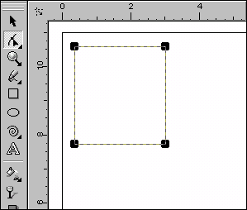
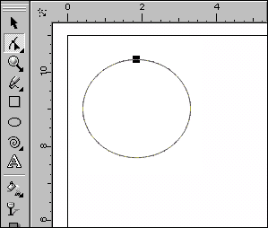
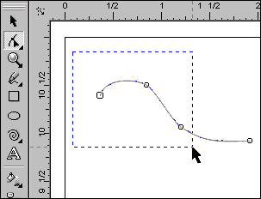
Оформяне на обекти – 1 част:
Оформянето на обекти става с помощта на инструментите за оформяне (Shape Edit) от кутията с инструменти.
Промяна на формата на обекти чрез работа с възлите им: Инструментът за оформяне (Shape tool) се избира с бутона:
С него се оформят криви, правоъгълници, елипси,
многоъгълници, звезди, текст и други.
Вие може да избирате
и местите възлите на обектите с инструмента
за оформяне, подобно на избирането и местенето
на обекти с инструмента
за избор.
За да заоблите ъглите на правоъгълник, щраквате и влачите някоя от маркировките.
Щраквате и влачите маркировката.
Ще се получи част от окръжност или сектор.
Notes:
Експозе: Оформяне на обекти чрез работа с възлите им;
Структура на изложението на материала:
Оформяне на обекти;
Инструмент за оформяне;
Избиране и местене на възли;
Промяна на правоъгълник;
Промяна на елипса;
Задаване на окръжност или сектор от лентата за характеристики;
Материал:
След като създадете обект, неизбежно ще се наложи на го променяте. Оформянето на обекти става с помощта на инструментите за оформяне (Shape Edit) от кутията с инструменти. Изскачащото подменю включва четири инструмента: инструмент за оформяне (Shape), нож (Knife), гума (Eraser) и инструмент за свободни трансформации (Free Transform). Най-мощният от тях е инструментът за оформяне, често наричан и инструмент за редактиране на възли (nodes).
Инструментът за оформяне (Shape tool) от кутията с инструменти може да действа върху криви, правоъгълници, елипси, многоъгълници, звезди, текст и други. За да го изберете, натиснете съответния бутон. Вие може да избирате и местите възлите на обектите с инструмента за оформяне, подобно на избирането и местенето на обекти с инструмента за избор.
Може да изберете всеки отделен възел, като щракнете върху него с инструмента за оформяне. Ако задържите Shift от клавиатурата, можете да избирате още възли или да отказвате избора на вече избрани възли. За да изберете няколко възела едновременно, може да използвате и маркиращ правоъгълник. Изтеглете курсора на инструмента за оформяне и всички възли в границите на получения правоъгълник ще бъдат избрани. След като вече сте избрали възел, вие можете просто да го изтеглите на ново място. Ако са избрани няколко възела, те ще се движат заедно.
Когато изберете правоъгълник или квадрат с инструмента за оформяне, неговите страни стават пунктирани линии, а в четрите ъгъла се появяват черни маркировки. Щракнете и влачете някоя от маркировките. Това ще заобли ъглите на правоъгълника или квадрата.
Когато изберете елипса или кръг с инструмента за оформяне, най-отгоре се появява единствения възел. При избирането му с инструмента за оформяне той става черна маркировка. Щракнете и влачете маркировката. Това ще доведе до отварянето на окръжността на елипсата (кръга) или до образуването на сектор от елипсата (кръга).
Вие може да контролирате от лентата за характеристиките дали при отварянето на елипсата да се образува част от окръжност или сектор.
Време: 3 минути

Slide 23


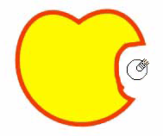

Оформяне на обекти – 2 част:
Изрязване на части от обекти:
Инструментът нож (Knife tool) се използва за изрязване на части от обекти. Той се избира с бутона от кутията с инструменти.
Щраквате върху единия край на обекта и влачите курсора до другия му край според формата, която искате да бъде изрязана.
Обектът ще бъде разделен на две отделни части.
Изтриване на части от обекти:
Инструментът гума (Knife tool) се използва за изтриване на части от обекти. Той се избира с бутона от кутията с инструменти.
Щраквате върху
мястото, където
искате да изтриете.
размер на гумата
вид на гумата (кръг или квадрат)
Notes:
Експозе: Изрязване и изтриване на обекти;
Структура на изложението на материала:
Инструмент нож;
Изрязване на части от обект;
Инструмент гума;
Изтриване на части от обект;
Халактеристики на гумата;
Материал:
Инструментът нож (Knife tool) се използва за изрязване на части от обекти. Той се избира със съответния бутон от кутията с инструменти.
За да изрежете част от даден отбект, изберете инструмента нож, щракнете първо на място върху обекта, където искате да започне изрязването, задръжте бутона на мишката натиснат и влачете курсора според формата, която искате да бъде изрязана от обекта до другия му край. След като отпуснете бутона на мишката, обектът ще бъде разделен на две отделни части.
Инструментът гума (Eraser tool) се използва за изтриване на части от обекти. Той се избира със третия бутон от менюто Shape Edit.
За да изтриете част от обект, изберете инструмента гума и щракнете върху мястото където искате да изтриете.
В лентата за характеристиките може да изберете настройки на гумата. Изберете вида на гумата, т.е. дали да изтривате с формата на кръг или квадрат, както и размерът на гумата, с който да се изтрива.
Време: 4 минути

Slide 24
РАБОТА С ТЕКСТОВЕ
Създаване и редактиране на текст
Промяна на атрибутите на текст
Подравняване на текст по крива
Преобразуване на текст в криви
Notes:
Работа с текстове

Slide 25
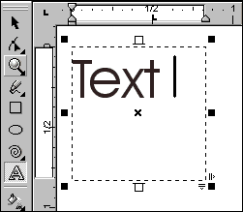
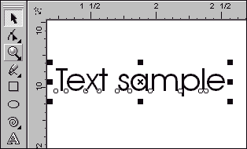
Създаване и редактиране на текст:
Въвеждането на текста става с помощта на инструмента за въвеждане на текст (Text tool) от кутията с инструменти .
Има два вида текст: декоративен (Artistic) и редовен (Paragraph).
Декоративният текст се използва, когато работите с къс текст, върху който ще се прилагат някакви ефекти.
Редовният текст e за по-големи блокове, съдържащи множество абзаци, колони и др.
За да въведете декоративен текст, щраквате върху мястото, където искате да започне той и започвате да пишете с клавиатурата.
За да въведете редовен текст, изтегляте с курсора рамка, в която ще се появи текстовия блок. След това започвате да въвеждате.
За да редактирате вече въведен текст, също се използва инструмента за текст от кутията с инструменти. Щраквате с него върху текста, който искате да промените, и редактирате чрез клавиатурата.
Notes:
Експозе: Съзвадане и резактиране на текст;
Структура на изложението на материала:
Инструмент за текст;
Декоративен текст;
Редовен текст;
Рисуване на декоративен текст;
Рисуване на редовен текст;
Редактиране на въведен текст;
Материал:
Въвеждането на текста става с помощта на инструмента за въвеждане на текст (Text tool) от кутията с инструменти. Той се избира като натиснете съответния бутон. Когато изберете инструмента, курсорът се превръща в текстови. Има два вида текст: декоративен (Artistic text) и редовен (Paragraph text).
Декоративният текст се използва, когато работите с къс текст, върху който ще се прилагат някакви ефекти.
За да въведете декоративен текст, просто щракнете върху мястото, където искате да започне той и започнете да пишете с клавиатурата. По подрадбиране шрифтът е 24-пунктов Avant Garde Bk BT. Докато въвеждате, текстът няма да се прелива на нов ред. Ако искате да преминете на нов ред или абзац, трябва да натиснете Enter от клавиатурата.
Редовният текст e за по-големи блокове, съдържащи множество абзаци, колони и др.
За да въведете редовен текст, изтегляте с инструмента за текст рамка, в която ще се появи текстовия блок. След това започвате да въвеждате.
За да редактирате вече въведен текст, също се използва инструмента за текст от кутията с инструменти. Щраквате с него върху текста, който искате да промените, и изтривате или въвеждате текст чрез клавиатурата.
Време: 3 минути

Slide 26
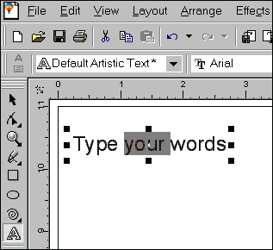

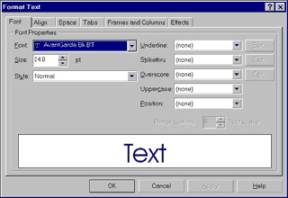

Промяна на атрибутите на текст:
Атрибутите на текста могат да се задават на две места:
в лентата за характеристиките и в диалоговия прозорец Format Text.
Промените в атрибутите се отнасят само за текста, който сте избрали.
За да отворите диалоговия прозорец Format Text, натискате върху Text в главното меню, след което избирате Format Text.
На екрана се отваря диалоговия прозорец Format Text:
Шрифт
Декоративен или редовен текст
Шрифт
Размер
Размер
Начертания
Подравняване
Начертания
Други атрибути
Notes:
Експозе: Промяна на атрибутите на текст;
Структура на изложението на материала:
Начини за промяна на атрибутите;
Промяна на атрибутите на избран текст или част от текст;
Промяна на атрибутите чрез лентата за характеристиките;
Отваряне на диалоговият прозорец Format Text;
Промяна на атрибутите на текст чрез диалоговият прозорец Format Text;
Материал:
Атрибутите на декоративния текст могат да се задават на две места: в лентата за характеристиките и в диалоговия прозорец Format Text.
Ако изберете текста с инструмента за избор, всички промени във форматирането на атрибутите ще се отнасят за целият текст. Вие може да промените атрибутите само на отделни думи или букви от текста, като изберете само тях чрез инструмента за текст.
В лентата за характеристиките могат да се задават атрибутите на текст, коите се използват по-често. Този начин е по-бърз. Вие може за промените декоративния текст в редовен и обратното от първото падащо меню в лентата за характеристиките. Следващите две падащи менюта са за промяна на шрифта и размерите на текста. Вие може да задавате шрифт и размер общо за целия текст или само за отделни думи или букви. Под падащите менюта, на първо място се намират полетата за начертанията. Има четири възможни начертания: обикновен (normal), получер (bold), курсив (italic) и подчертан (underline). Следващия бутон е за подравняване на текста. При натискането му се отваря падащо меню с възможности: без подравняване на текста (None), подравняване в ляво (Align Left), подравняване в средата (Align Center), подравняване в дясно (Align Right), подравняване на цял ред (Justify).
За да отворите диалоговия прозорец Format Text, натиснете върху Text, за да се отвори подменюто, след което изберете Format Text... от него. На екрана се отваря диалоговия прозорец Format Text.
Първата страница в прозореца е тази за характеристиките (Character). В лявата и част има падащ списък на всички достъпни шрифтове.
Под списъка с шрифтове е полето за размер на текста. Стрелката нагоре увеличава стойността с 1 пункт, а тази надолу я намалява с 1 пункт. Падащият списък за начертанията (Style) съдържа четири възможности: обикновен (normal), получер (bold), курсив (italic) и подчертан (underline). Други атрибути на текста, които може да задавате от диалоговия прозорец са: подчертаване (Underline), зачертаване (Stikethru), линия под текста (Overline), тип за главни букви (Uppercase), маркиране на текст като горен или долен индекс (Position). На следващата страница се намират възможностите за подравняване на текста: без подравняване на текста (None), подравняване в ляво (Align Left), подравняване в средата (Align Center), подравняване в дясно (Align Right), подравняване на цял ред (Justify).
Време: 4 минути

Slide 27
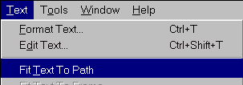
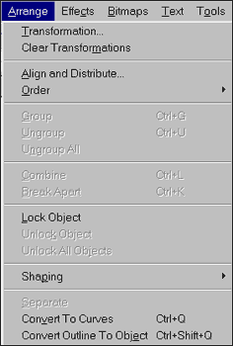
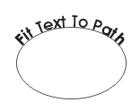

Подравняване на текст по крива и преобразуване на текст в криви:
Подравняване на текст по крива:
Преобразуване на текст в криви:
Трябва да избререте текста, който искате да подравните по крива.
Тази команда преобразува правоъгълниците, елипсите и текста във фигури, които подлежат напълно на модифициране.
Натискате върху Text в главното меню, след което избирате
Fit Text To Path.
Трябва да избререте текста, който изкате да преобразувате в криви.
Натискате върху Arrange в главното меню,
след което избирате командата
Convert to Curves.
Курсорът ще се превърне в черна стрелка, с която посочвате кривата или обекта, по който да се подравни текста.
Notes:
Експозе: Подравняване на текст по крива и преобразуване на текст в криви;
Структура на изложението на материала:
Избор на текст за подравняване на текст по крива;
Подравняване на текст по крива с командата Fit Text To Path;
Посочване на обекта, по който да се подравни текста;
Командата “преобразуване в криви”;
Избор на текста и преобразуването му в криви;
Материал:
Първо трябва да избререте текста, който изкате да подравните по крива.
Натиснете върху Text в главното меню, за да се отвори подменюто, след което изберете Fit Text To Path.
Курсорът ще се превърне в черна стрелка, с която трябва да посочите кривата или обекта, по който да се подравни текста, както се вижда на картинката.
Основната функция на командата “преобразуване в криви” (Convert to Curves) е да преобразува правоъгълниците, елипсите и текста във фигури, които подлежат напълно на редактиране. За текста командата се използва и когато искате да запазите съществуващия шрифт или да го модифицирате.
За да преобразувате текста в криви, първо трябва да изберете текста с инструмента за избор. Натиснете върху Arrange в главното меню, за да се отвори подменюто, след което изберете Convert to Curves и текста се преобразува в криви.
Време: 3 минути

Slide 28
ЗАПЪЛВАНИЯ И
ОЧЕРТАНИЯ НА ОБЕКТИТЕ
Равномерни запълвания с цвят
Запълвания с преливане на цветове
Атрибути на очертанията
Оцветяване на очертанията
Notes:
Запълвания и очертания на обектите

Slide 29
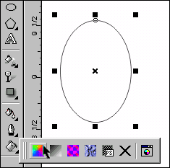
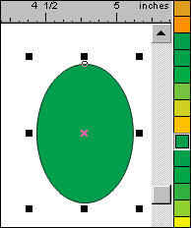
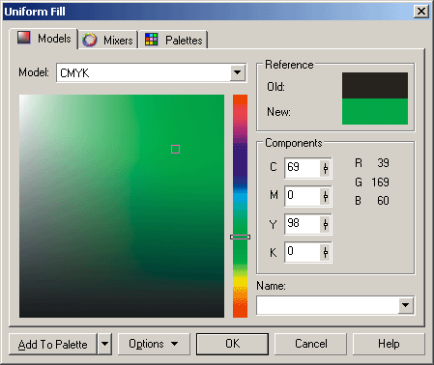
Равномерни запълвания с цвят:
Може за оцветявате равномерно обекти чрез цветовата палитра или
с инструмента за равномерни запълвания от кутията с инструменти.
Равномерни запълвания посредством цветовата палитра:
Инструмент Uniform Fill за равномерни запълвания:
За всички нови обекти запълването е изключено, а контурът е черен.
Избирате инструмента Uniform Fill от кутията с инструменти
При натискане
с левия бутон
на мишката
на цвят от палитрата, избирате цвят
за запълване
на обект.
Отваря се прозорец Uniform Fill,
от който избирате цвят и натискате ОК.
Notes:
Експозе: Равномерни запълвания с цвят последством цветовата палитра или с инструмента Uniform Fill;
Структура на изложението на материала:
Равномерни запълвания;
Запълване с цветовата палитра;
Запълване с инструмента Uniform Fill;
Материал:
Може за оцветявате равномерно обекти чрез цветовата палитра или с инструмента за равномерни запълвания от кутията с инструменти.
Запълването посредством цветовата палитра е най-лесното запълване. По подразбиране за всички нови обекти запълването е изключено, а контурът е черен. При натискане с левия бутон на мишката на цвят от палитрата, избирате цвят за запълване на обект.
Може да запълните обект с цвят и чрез инструмента Uniform Fill от кутията с инструменти. За целта задръжте левия бутон на мишката върху инструмента за запълване с цвят в кутията с инструменти. Когато се появи подменюто за запълвания, щракнете върху първия бутон. След като натиснете бутона се отваря диалоговия прозорец Uniform Fill, от който може да изберете произволен цвят. Изберете цвят и натиснете ОК.
Време: 2 минути

Slide 30

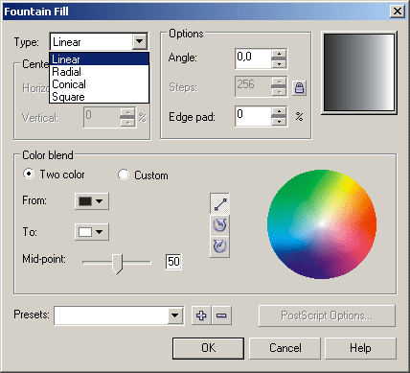
Запълвания с преливане на цветове:
Запълванията с преливане стават посредством инструмента
Fountain Fill от кутията с инструменти.
След натискане на бутона се отваря диалоговия прозорец Fountain Fill.
Вид на преливането
Ъгъл на преливането
Първи цвят
Втори цвят
Позиция на центъра
на преливане
Notes:
Експозе: Запълвания с преливане на цветове;
Структура на изложението на материала:
Инструмент Fountain Fill;
Диалогов прозорец Fountain Fill;
Материал:
Запълванията с преливане стават посредством инструмента Fountain Fill от подменюто за запълвания в кутията с инструменти. След като натиснете бутона се отваря диалоговия прозорец Fountain Fill.
От диалоговия прозорец вие може за избирате вида на преливането: линейно (Linear), радиално (Radial), конично (Conical) или квадратно (Square). За целта избирате вида на запълването от падащото меню най-горе. За запълване с два цвята, избирате първия и втория цвят. Може да променяте и позицията на центъра за точно позициониране на центъра на радиално, конично и квадратно запълване. Може да изберете и ъгъл на преливането. Като в полето Angle се задава ъгълът в градуси на посоката на преливане. Тази стойност не важи за радиално запълване.
Време: 3 минути

Slide 31
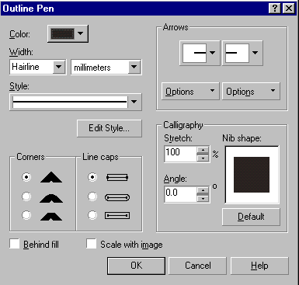
Атрибути на очертанията:
За да промените атрибутите на очертанията на обект, първо избирате обекта с инструмента за избор (Select tool) от кутията с инструменти.
Натискате върху инструмента Outline в кутията с инструменти:
Отваря се диалоговия прозороц Outline pen:
Цвят на очертанието
Когато изберете обект с инструмента за избор, на лентата за характеристиките
се появяват атрибутите на очертанията на този обект.
Ширина
Измервателна еденица
Стил на очертанията
Стрелки
Ширина
Стрелки
Стил на очертанията
Notes:
Експозе: Промяна на атрибутите на очертания;
Структура на изложението на материала:
Избор на обект за промяна;
Инструмент за очертания;
Диалогов прозорец Outline pen;
Задаване на атрибути на очертанията от лентата за характеристики;
Материал:
За да промените атрибутите на очертанията на обект, първо трябва да изберете обекта с инструмента за избор (Select tool) от кутията с инструменти.
Задръжте левия бутон на мишката върху инструмента за очертания в кутията с инструменти. Когато се появи подменюто за очертание, щракнете върху инструмента Outline - най-левия бутон. Отваря се диалоговия прозороц Outline pen.
От диалоговия прозорец вие може да промените цвета на очертанието, като натиснете черното триъгълниче в менюто за цвят (Color) и изберете елемент от падащата палитра. Под нея е падащото меню за ширина (Widht) на очертанията. До него е падащото меню за избор на измервателна еденица на очертанията. Под тях е падащото меню за стил на очертанията (Style), от което може да изберете нормална, пунктирана или прекъсната линия. От диалоговия прозорец също може за добавяте стрелки в крайщата на линия, като ги избирате от падащите списъци за краища на линията (Arrows).
Когато изберете обект с инструмента за избор, на лентата за характеристиките се появяват атрибутите на очертанията на този обект. Първите три падащи менюта от лентата са за стрелки на ляво и на дясно и за стил на очертанията. Падащото меню най-вдясно е за ширина на линията. Ширината се задава с едениците, които са указани по подразбиране. Когато са избрани правоъгълник, елипса или текст се показва само падащото меню за ширина на линията.
Време: 3 минути

Slide 32
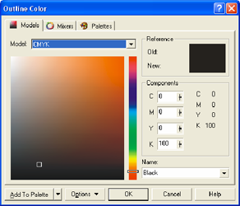
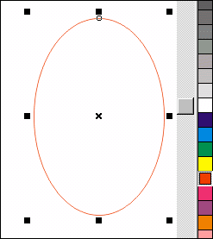
Оцветяване на очертанията:
Може за оцветявате очертанията на обекти чрез цветовата палитра
или с инструмента Outline Color от кутията с инструменти.
Оцветяване на очертания посредством цветовата палитра:
Оцветяване на очертания
с инструмента Outline Color:
При натискане с десния бутон на мишката върху цвят от палитрата, избирате цвят за контур на обекта.
След натискане на бутона се отваря диалоговия прозорец Outline Color.
Избирате цвят и натискате ОК.
Notes:
Експозе: Оцветяване на очертания последством цветовата палитра или с инструмента Outline Color;
Структура на изложението на материала:
Оцветяване на очертания;
Оцветяване с цветовата палитра;
Оцветяване с инструмента Outline Color;
Диалогов прозорец Outline Color;
Материал:
Може за оцветявате очертанията на обекти чрез цветовата палитра или с инструмента Outline Color от кутията с инструменти. .
Най-бързият начин за оцветяване на контур на обект е чрез палитрата с цветове. При натискане с десния бутон на мишката върху цвят от палитрата, избирате цвят за контур на обекта.
Може да зададете цвят на очертанията и чрез инструмента Outline Color от кутията с инструменти. За целта задръжте левия бутон на мишката върху инструмента за очертания в кутията с инструменти. Когато се появи подменюто за очертание, щракнете върху бутона Outline Color.
Отваря се диалоговия прозороц Outline Color. От диалоговия прозорец Outline Color може да изберете произволен цвят. Натиснете ОК, когато сте избрали цвят, за да се оцвети очертанието на обекта.
Време: 2 минути

Slide 33
ОСНОВНИ ДЕЙСТВИЯ
Ред на натрупване на обектите
Групиране и разгрупиране
Подравняване и разпределяне
Изрязване, копиране, вмъкване и изтриване
Мащабиране с функцията Zoom
Внасяне на файлове
Съхраняване на файлове
Изнасяне на файлове
Затваряне на документа и програмата
Notes:
Основни действия

Slide 34
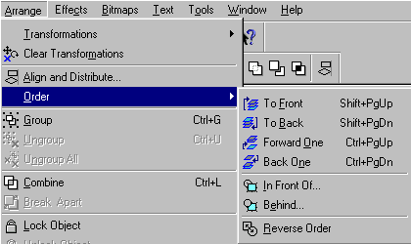
Ред на натрупване на обектите (Order):
За да промените реда на натрупване на даден обект, първо го избирате с инструмента за избор от кутията с инструменти.
Промяна на реда на натрупване посредством главното меню:
Промяна на реда на натрупване от лентата с характеристики:
Натискате върху Arrange, за да се отвори подменюто, след което натискате върху черното триъгълниче до командата Order.
Има само две възможности да промените реда на натрупване:
„To Front” и „To Back” .
премества обекта най-отпред
премества обекта най-отзад
придвижва обект едно ниво по-нагоре
придвижва обект с едно ниво по-надолу
поставя обект пред друг конкретен обект
поставя обект зад друг конкретен обект
обръща реда на два или повече обекта
Отваря се още едно подменю, съдържащо седем подвъзможности.
Notes:
Експозе: Ред на натрупване на обектите (Order);
Структура на изложението на материала:
Ред на натрупване;
Промяна на реда на натрупване посредством подменюто Arrange;
Възможности за промяна на реда на натрупване;
Промяна на реда на натрупване посредством лентата с характеристики;
Материал:
Когато нарисувате нов обект на страницата, той се поставя върху останалите обекти. Последният начертан обект се смята за най-горен в реда на натрупване. За да промените реда на натрупване на даден обект, първо трябва да го изберете с инструмента за избор от кутията с инструменти.
Вие може да промените реда на натрупване на обектите посредством подменюто Arrange от главното меню. Натиснете върху Arrange, за да се отвори подменюто, след което натиснете върху черното триъгълниче до командата Order. Отваря се още едно подменю, съдържащо седем подвъзможности:
To Front – премества избрания обект или обекти пред всички останали. To Back – премества избрания обект зад всички останали. Forward One – придвижва избрания обект с едно ниво по-нагоре в реда на натрупване. Back One – придвижва избрания обект с едно ниво по-надолу в реда на натрупване. In Front Of… - поставя избрания обект пред друг конкретен обект от документа. Behind… - поставя избрания обект зад друг конкретен обект от документа. Reverse Order – обръща реда на два или повече избрани обекта. При избор на командите „In Front Of…” или „Behind…”, курсорът се превръща в стрелка, с която трябва да посочите другия обект от документа.
В лентата с характеристиките също може да променяте реда на натрупване на обектите, но има само две възможности: „To Front” и „To Back”. „To Front” - премества избрания обект или обекти пред всички останали. „To Back” - премества избрания обект зад всички останали.
Време: 5 минути

Slide 35

Групиране и разгрупиране (Group/Ungroup):
Групирането (Group) е начин да се държат няколко обекта заедно в пакет.
За да групирате обекти, първо ги избирате с инструмента за избор.
Групиране и разгрупиране посредством главното меню:
Групиране и разгрупиране
чрез лентата с характеристики:
Натискате върху Arrange, за да се отвори подменюто. За да групирате избраните обекти натискате върху командата „Group”.
За по-бързо, вие може да групирате и разгрупирате обекти посредством лентата с характеристиките.
В нея командите
са достъпни чрез следните бутони:
За да разгрупирате обекти, натискате върху “Ungroup”.
„Group” групира
избраните
обекти
„Ungroup” разгрупира избраните
обекти
Командата „Ungroup All”
разгрупира едновременно всички групи от обекти, които са групирани в една обща група.
„Ungroup All” разгрупира едновременно
всички избрани
групи от обекти
Notes:
Експозе: Групиране и разгрупиране (Group/Ungroup)
Структура на изложението на материала:
Групиране (Group);
Групиране и разгрупиране посредством подменюто Arrange;
Групиране и разгрупиране посредством лентата с характеристики;
Материал:
Групирането (Group) е начин да се държат няколко обекта заедно в пакет. Групирането предотвратява случайно преместване само на един обект от група и дава възможност да местите наведнъж голямо количество обекти. Също често срещано е групирането на няколко групи в група от по-горно равнище. За да групирате обекти, първо трябва да ги изберете с инструмента за избор от кутията с инструменти.
След като сте избрали два или повече обекта, вие може да ги групирате посредством подменюто Arrange от главното меню. Натиснете върху Arrange, за да се отвори подменюто, след което натиснете върху командата „Group” и обектите автоматично се групират. За да разгрупирате обекти, първо избирате групата с инструмента за избор и след това от подменюто Arrange избирате командата „Ungroup”. Обектите автоматично се разгрупират. Командата „Ungroup All” се използва за разгрупиране едновременно на всички групи от обекти, които са групирани в една обща група.
За по-бързо, вие може да групирате и разгрупирате обекти посредством лентата с характеристиките. В нея командите „Group”, „Ungroup” и „Ungroup All” са достъпни следните бутони. Group - групира избраните обекти; Ungroup - разгрупира избраните обекти; Ungroup All - разгрупира едновременно всички избрани групи от обекти;
Време: 5 минути

Slide 36



Подравняване и разпределяне
(Align and Distribute):
Командата Align and Distribute позволява прецизно подравняване и разпредеряне на няколко обекта към крайщата или средата на страницата, както и спрямо крайщата или средата на последния избран обект.
В главното меню
натискате върху Arrange, за да се отвори подменюто,
след което натискате върху
„Align and Distribute”.
хоризонтално подравняване
вертикално подравняване
Отваря се диалоговия прозорец
“Align and Distribute”.
хоризонтално разпределяне
При избор на повече от един обект, на лентата за характеристиките се появява бутона за подравняване и разпределяне:
вертикално разпределяне
Notes:
Експозе: Подравняване и разпределяне (Align and Distribute)
Структура на изложението на материала:
Командата Align and Distribute;
Подравняване и разпределяне посредством подменюто Arrange;
Диалоговия прозорец за разпределяне;
Диалоговия прозорец за подравняване;
Подравняване и разпределяне посредством лентата с характеристиките;
Материал:
Командата Align and Distribute позволява прецизно подравняване и разпредеряне на няколко обекта към крайщата или към средата на страницата, както и спрямо крайщата или средата на последния избран обект.
Натиснете върху Arrange, за да се отвори подменюто, след което натиснете върху командата „Align and Distribute”. Отваря се диалоговия прозорец за подравняване и разпределяне.
Първата страница на диалоговия прозорец е за подравняване (Align). Трите полета за отметка, разположени в редица в горната част на прозореца, служат за хоризонтално подравняване по лявата страна, средата или дясната страна на последния избран обект. Трите полета в ляво служат за вертикално подравняване по горната страна, средата или долната страна на последния избран обект. Вие може да подравните обект и по ръба (Edge) или центъра (Center) на страницата чрез отметките в полето “Align to”.
Втората страница от диалоговия прозорец е за разпределяне на обекти (Distribute). Първо трябва да изберете обектите, които искате да разпределите. Четрите полета за отметка, разположени в редица в горната част на прозореца, служат за хоризонтално разпределяне, а четрите полета в ляво служат за вертикално разпределяне.
Вие може да отворите диалоговия прозорец за подравняване и разпределяне и чрез лентата за характеристиките, при условие, че сте избрали повече от един обект. Бутонът от лентата, които извиква диалоговия прозорец за подравняване и разпределяне е следния.
Време: 5 минути

Slide 37

Изрязване, копиране, вмъкване и изтриване (Cut, Copy, Paste and Delete):
Командите Cut, Copy, Paste и Delete действат както и във всички други програми за Windows. Те могат да се изберат от подменюто Edit
в главното меню или от стандартната лента с инструменти.
За да копирате обект, първо го избирате с инструмента за избор.
В главното меню натискате върху Edit, за да се отвори подменюто, след което натискате върху Copy.
За по-бърз достъп до командите са налице и съответни бутони в стандартната лента с инструменти.
Cut – за изрязване
Copy – за копиране
Paste – за поставяне
Командата “Copy” поставя избраните обекти в буфера без да ги изтрива, за разлика от командата „Cut”, която изтрива избраните обекти от екрана и ги поставя в буфера.
Командата “Paste” вмъква изрязаните
или копираните обекти автоматично
в страницата за рисуване.
Избирате командата “Delete”, за да изтриете избраните обекти.
Notes:
Експозе: Изрязване, копиране, вмъкване и изтриване (Cut, Copy, Paste and Delete)
Структура на изложението на материала:
Командите Cut, Copy, Paste и Delete;
Копиране на обекти посредством подменюто Arrange;
Изрязване на обекти посредством подменюто Arrange;
Поставяне на обекти посредством подменюто Arrange;
Задаване на командите Cut, Copy и Paste от лентата с характеристиките;
Изтриване на обекти посредством подменюто Arrange;
Материал:
Командите Cut, Copy, Paste и Delete действат както и във всички други програми за Windows. Те могат да се изберат от подменюто Edit в главното меню или от лентата за характеристиките.
За да копирате обект, първо трябва да го изберете с инструмента за избор от кутията с инструменти. В главното меню, натиснете Edit, за да се отвори подменюто. След това изберете командата „Copy”.
Командата “Copy” поставя избраните обекти в буфера без да ги изтрива, за разлика от командата „Cut”, която изтрива избраните обекти от екрана и ги поставя в буфера.
За да поставите вече копираните обекти, натиснете Edit и от подменюто изберете командата “Paste”. CorelDRAW автоматично вмъква съдържанието на буфера в страницата за рисуване.
За по-бърз достъп до командите за изрязване, копиране и поставяне са налице и съответни бутони в стандартната лента с инструменти. „Cut” за изрязване; „Copy” за копиране; „Paste” за поставяне.
За да изтриете обект или обекти първо трябва да ги изберете. В главното меню, натиснете Edit, за да се отвори подменюто. След това изберете командата „Delete” и избраните обекти се изтриват от екрана.
Време: 5 минути

Slide 38


Мащабиране с функцията Zoom:
Докато рисувате ще се налага да увеличавате мащаба на изгледа, за да работите по детайлите и да го намалявате, за да виждате цялата картина.
Мащабиране посредством инструмента Zoom:
Мащабиране посредством стандартната лента с инструменти:
Избирате инструмента за увеличение (Zoom tool) от кутията с инструменти:
На стандартната лента с инструменти се намира падащо меню, от което може да изберете ниво мащабиране на изгледа (Zoom Level).
Ако щракнете с левия бутон на мишката, мащаба на изгледа се увеличава, а ако щракнете с десния бутон, мащаба се намалява.
мащабиране според селекция
.
мащабиране на цялата страница
мащабиране на ширината на страница
мащабиране на височината на страница
процентно мащабиране
Notes:
Експозе: Мащабиране с функцията Zoom
Структура на изложението на материала:
Мащабиране (Zoom);
Мащабиране посредством инструмента за увеличение (Zoom tool);
Мащабиране посредством лентата с характеристики;
Материал:
Докато рисувате, сигурно ще се налага за увеличавате мащаба на изгледа, за да работите по детайлите и да го намалявате, за да виждате цялата картина. Преди да завършите работата, може да се окаже, че сте сменяли мащаба стотици пъти, така че ефективното използване на съответните инструменти е много важно.
Изберете инструмента за увеличение (Zoom tool) от кутията с инструменти, като натиснете съответния бутон . Ако щракнете с левия бутон на мишката при избран инструмент за увеличение, мащабът на изгледа се увеличава два пъти с център положението на курсора, който приема формата на лупа. А ако щракнете с левия бутон на мишката, мащаба се намалява. Ако изтеглите маркиращ правоъгълник с инструмента за увеличение, мащабът ще се увеличи така, че на екрана да се вижда максимално частта, която сте избрали с маркиращия правоъгълник.
На стандартната лента с инструменти се намира падащо меню, от което може да изберете ниво мащабиране на изгледа (Zoom Level). Може да изберете процентно мащабиране, а също и мащабиране според селекция (To Fit), мащабиране на цяла страница (To Page), мащабиране на ширината на страницата (To Widht) и мащабиране на височината на страницата (To Height).
Време: 4 минути

Slide 39


Внасяне на файлове (Import):
Внасянето на файлове е подобно на отварянето на файлове. Разликата между двете операции е, че при внасянето на файлове, имате по-голям избор от допустими файлови формати (например форматите „.jpg” и „.gif”).
Внасянето на файлове става по два начина – посредством главното меню или посредством стандартната лента с инструменти.
От главното меню избирате File, за да се отвори подменюто, след което избирате Import.
Диалоговия прозорец за внасяне на файлове (Import):
.
Посочвате местоположението на файла, избирате файла и натискате бутона Import.
В стандартната лентата с инструменти натискате бутона за внасяне (Import):
Щраквате с курсора и изображението ще се постави на екрана.
Notes:
Експозе: Внасяне на файлове (Import)
Структура на изложението на материала:
Внасяне на файлове;
Внасяне на файлове посредством подменюто File;
Внасяне на файлове посредством стандартната лента с инструменти;
Диалогов прозорец за внасяне на файлове (Import);
Материал:
Внасянето на файлове е подобно на операцията „отваряне на файлове”. Разликата между двете операции е, че при внасянето на файлове, имате по-голям избор от допустими файлови формати (например форматите „.jpg” и „.gif”). Внасянето на файлове става по два начина – посредством главното меню или посредством стандартната лента с инструменти.
Първият начин е като от главното меню изберете File, за да се отвори подменюто, след което изберете Import.
Вторият начин за внасяне на файл е посредством стандартната лентата с инструменти. Този начин е по-лесен. Трябва просто да натиснете бутона за внасяне (Import).
И при двата начина се отваря диалоговия прозорец за внасяне на файлове (Import). Вие трябва да посочите местоположението на файла и да го изберете. За да внесете избрания от вас файл, натиснете бутона Import горе вдясно.
Диалоговия прозорец се скрива, а курсорът се превръща в символ за позициониране, придружен от името на файла, който позволява прецизно определяне на мястото на внесеното изображение. Щракнете с курсора и изображението ще се постави на екрана.
Време: 4 минути

Slide 40

Съхраняване и изнасяне на файлове (Save/Export) – 1 част:
Съхраняването и изнасянето на файлове са подобни операции, като разликата между тях е, че при изнасянето на файлове имате по-голям избор от допустими файлови формати (например форматите „.jpg” и „.gif”).
Съхраняване на файлове (Save):
Съхраняването на файлове става по два начина – посредством главното меню или посредством стандартната лента с инструменти.
От главното меню избирате File, за да се отвори подменюто, след което избирате Save.
В стандартната лентата с инструменти натискате бутона Save:
.
Отваря се диалоговия прозорец Save Drawing, подобен на показания диалогов прозорец за внасяне на файлове Import.
Посочвате местоположението на файла, където искате да бъде записан,
написвате име на файла в полето File name
и натискате бутона Save.
По подразбиране файлът ще бъде съхранен във формат на CorelDRAW (.CDR).
Notes:
Експозе: Съхраняване на файлове
Структура на изложението на материала:
Съхраняване и изнасяне на файлове;
Съхраняване на файлове;
Диалогов прозорец за съхраняване на файлове (Save Drawing);
Материал:
Съхраняването и изнасянето на файлове са подобни операции, като разликата между тях е, че при изнасянето на файлове имате по-голям избор от допустими файлови формати (например форматите „.jpg” и „.gif”).
Съхраняването на файлове става по два начина – посредством главното меню или посредством стандартната лента с инструменти. От главното меню изберете File, за да се отвори подменюто, след което изберете Save. В стандартната лентата с инструменти трябва да натиснете бутона Save.
Отваря се диалоговия прозорец Save Drawing, подобен на показания по-горе диалогов прозорец за внасяне на файлове Import. Трябва да изберете местоположението на файла, където искате да бъде записан, да изберете име на файла като го напишете в полето File name и да натиснете бутона Save горе вдясно. По подразбиране файлът ще бъде съхранен в формата на CorelDRAW (.CDR), но може и сами да изберете какъв тип да е файла от падащия списък Files of type.
Време: 3 минути

Slide 41


Съхраняване и изнасяне на файлове (Save/Export) – 2 част:
Изнасяне на файлове (Export):
От главното меню избирате File, за да се отвори подменюто, след което избирате Export.
Когато сте избрали растерен формат за изнасяне на изображението, се отваря диалогов прозорец за допълнителни настройки (Bitmap Export):
В стандартната лентата с инструменти натискате бутона Export:
Цветови модел
Размери
Резолюция
В диалоговия прозорец Export избирате местоположението, името и типа на файла, който искате да изнесете и натискате бутона Export горе вдясно.
Натискате ОК и виждате как изглежда изображението след настройките.
Notes:
Експозе: Изнасяне на файлове
Структура на изложението на материала:
Изнасяне на файлове;
Диалогов прозорец за изнасяне на файлове (Export);
Диалогов прозорец за допълнителни настройки (Bitmap Export);
Материал:
Изнасянето на файлове става по два начина – посредством главното меню или посредством стандартната лента с инструменти. Първият начин е като от главното меню изберете File, за да се отвори подменюто, след което изберете Export. Вторият начин за внасяне на файл е посредством стандартната лентата с инструменти. Този начин е по-лесен. Трябва просто да натиснете бутона за изнасяне.
И при двата начина се отваря диалоговия прозорец за изнасяне на файлове (Export). Вие трябва да изберете, местоположението на файла, където искате да бъде записан, името на файла и какъв тип да е файла, който искате да изнесете. За да изнесете избрания от вас файл, натиснете бутона Export горе вдясно.
Когато сте избрали растерен формат за изнасяне на изображението, се отваря още един диалогов прозорец за допълнителни настройки (Bitmap Export). Първо трябва да изберете цветовия модел за съхраняваното изображение от падащия списък Color. Този избор трябва да съответства на палитрата, с която сте работили преди това (CMYK, RGB). Изберете размерите в падащия списък горе вдясно или ги въведете ръчно в полетата за ширина и височина под него. Изберете резолюция от падащия списък или я въвете ръчно в полетата долу вляво. Натиснете ОК и вижте как изглежда изображението след настройките.
Време: 4 минути

Slide 42
Затваряне на документа и
затваряне на програмата:
Затваряне на документа:
За да затворите документа, натискате хиксчето в горния десен ъгъл
на главното меню:
Затваряне на програмата:
За да затворите програмата, натискате хиксчето в горния десен ъгъл
на заглавния ред:

Slide 43
Упражнение - CorelDraw
Notes:
Упражнението е приложено в презентацията: Exercise_CorelDRAW.ppt

Slide 44



Практическа задача 1
Създайте следното изображение, като следвате стъпките:
Правите един кръг с размери 2х2 см;
Направете малка звезда с размери да речем 0.5x0.5см. и я поставете най-отгоре на кръга;
Сега я дублирайте 12 пъти (колкото звезди има на флага) и ги наместете около кръга, ще заприлича на часовник със звезди вместо цифри, ще ви се получи нещо такова:

Slide 45


Практическа задача 1
Сега маркирайте и звездите и окръжността която е м/у тях, след това кликнете с ляв бутон в/у жълт цвят. Кликнете някъде настрани, за да се размаркирайте звездите и кръга и кликнете само на кръга и му сложете невидим (транспарант) цвят /и с ляв и с десен бутон/, това е цвета който е до черният и е зачертан с кръстче.
Сега, маркирайте и звездите и невидимия кръг и ги групирайте CTRL+G. Следващата ни стъпка е да направим син правоъгълник който да имитира самия флаг на ЕС.
Най-добре го направете директно над звездите като се целите те да останат в средата на правоъгълника;

Slide 46

Практическа задача 1
Сега оцветете този правоъгълник със син цвят. Не се плашете че звездите ще изчезнат, те са на заден план. За да сложим синия фон на заден план е достатъчно
да натиснем клавишна комбинация от бутоните: Shift + Page Down;
Сега маркирайте всичко, и знамето и звездите и ги групирайте отново;

